Slide 1
ОБГРУНТУВАННЯ ДОЦІЛЬНОСТІ ЗВЕДЕННЯ ЦЕНТРУ ДОЗВІЛЛЯ ШКОЛЯРІВ ТА ЮНАЦТВА У СТАРОМІСЬКОМУ РАЙОНІ
М. ВІННИЦІ
Виконав: студент 6 курсу, групи БМ-14сп
Кругліков С.Б.
Керівник: Кучеренко Л.В.
Рецензент: Моргун. А.С.

Slide 2
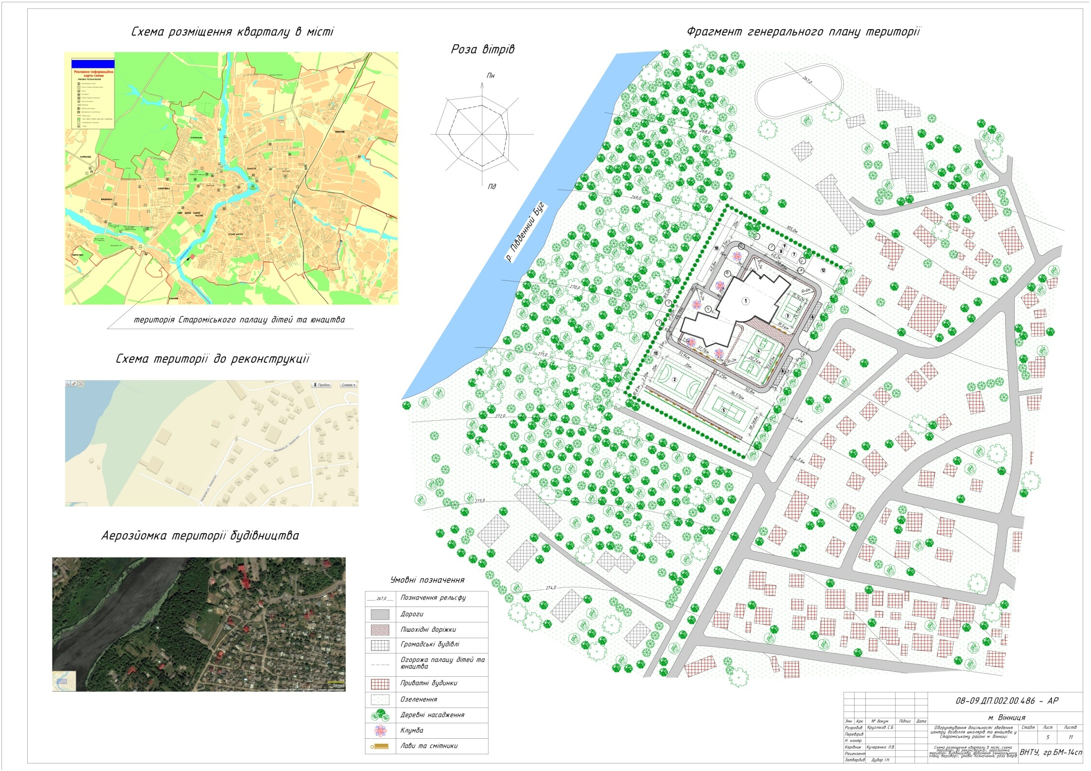

Slide 3
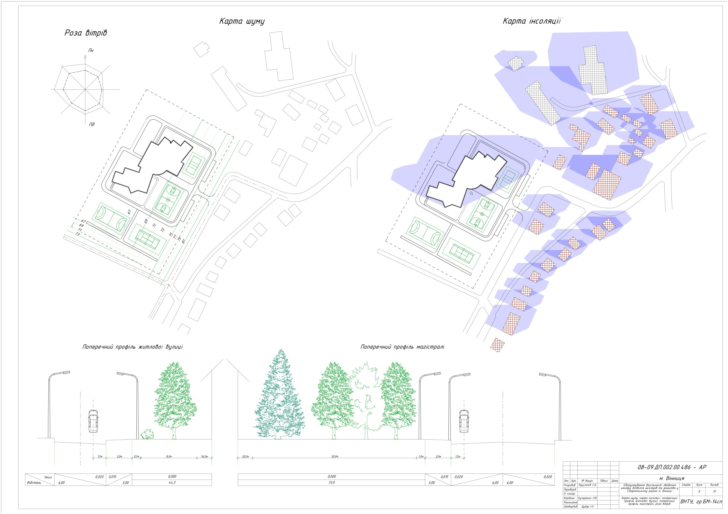

Slide 4
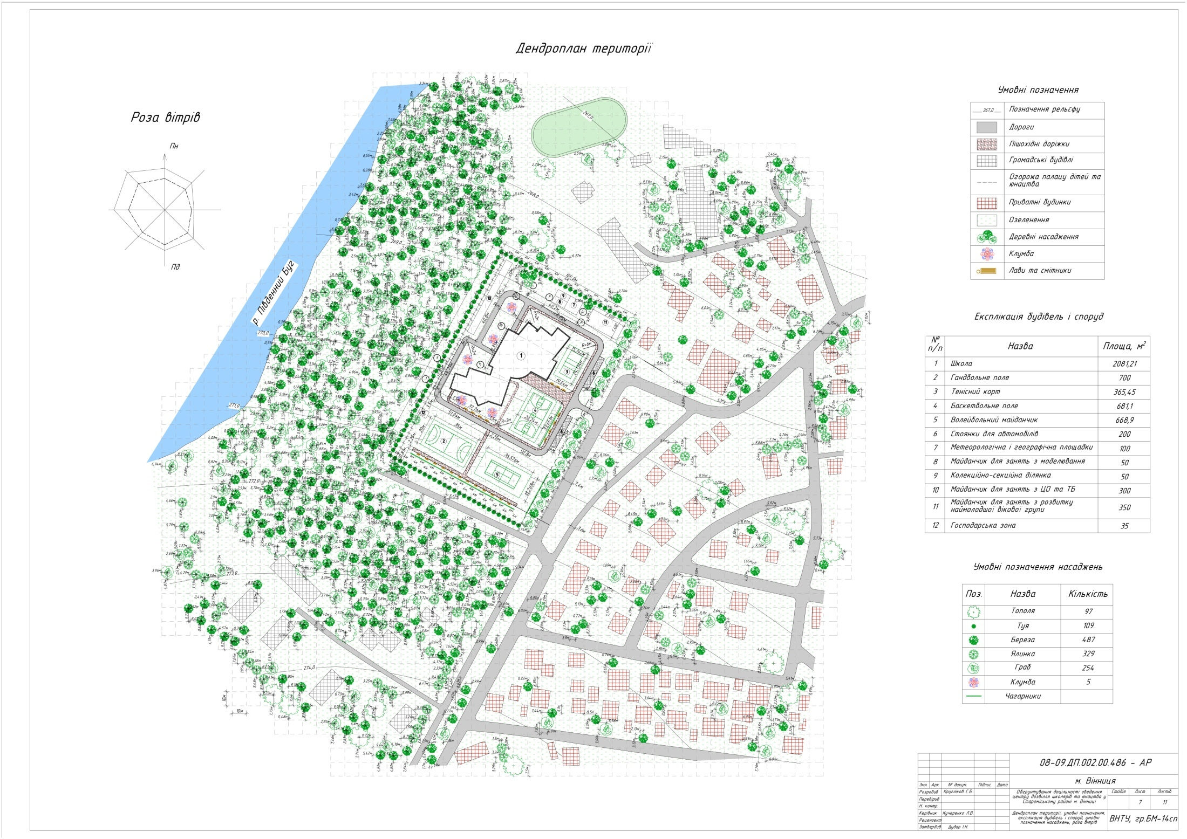

Slide 5
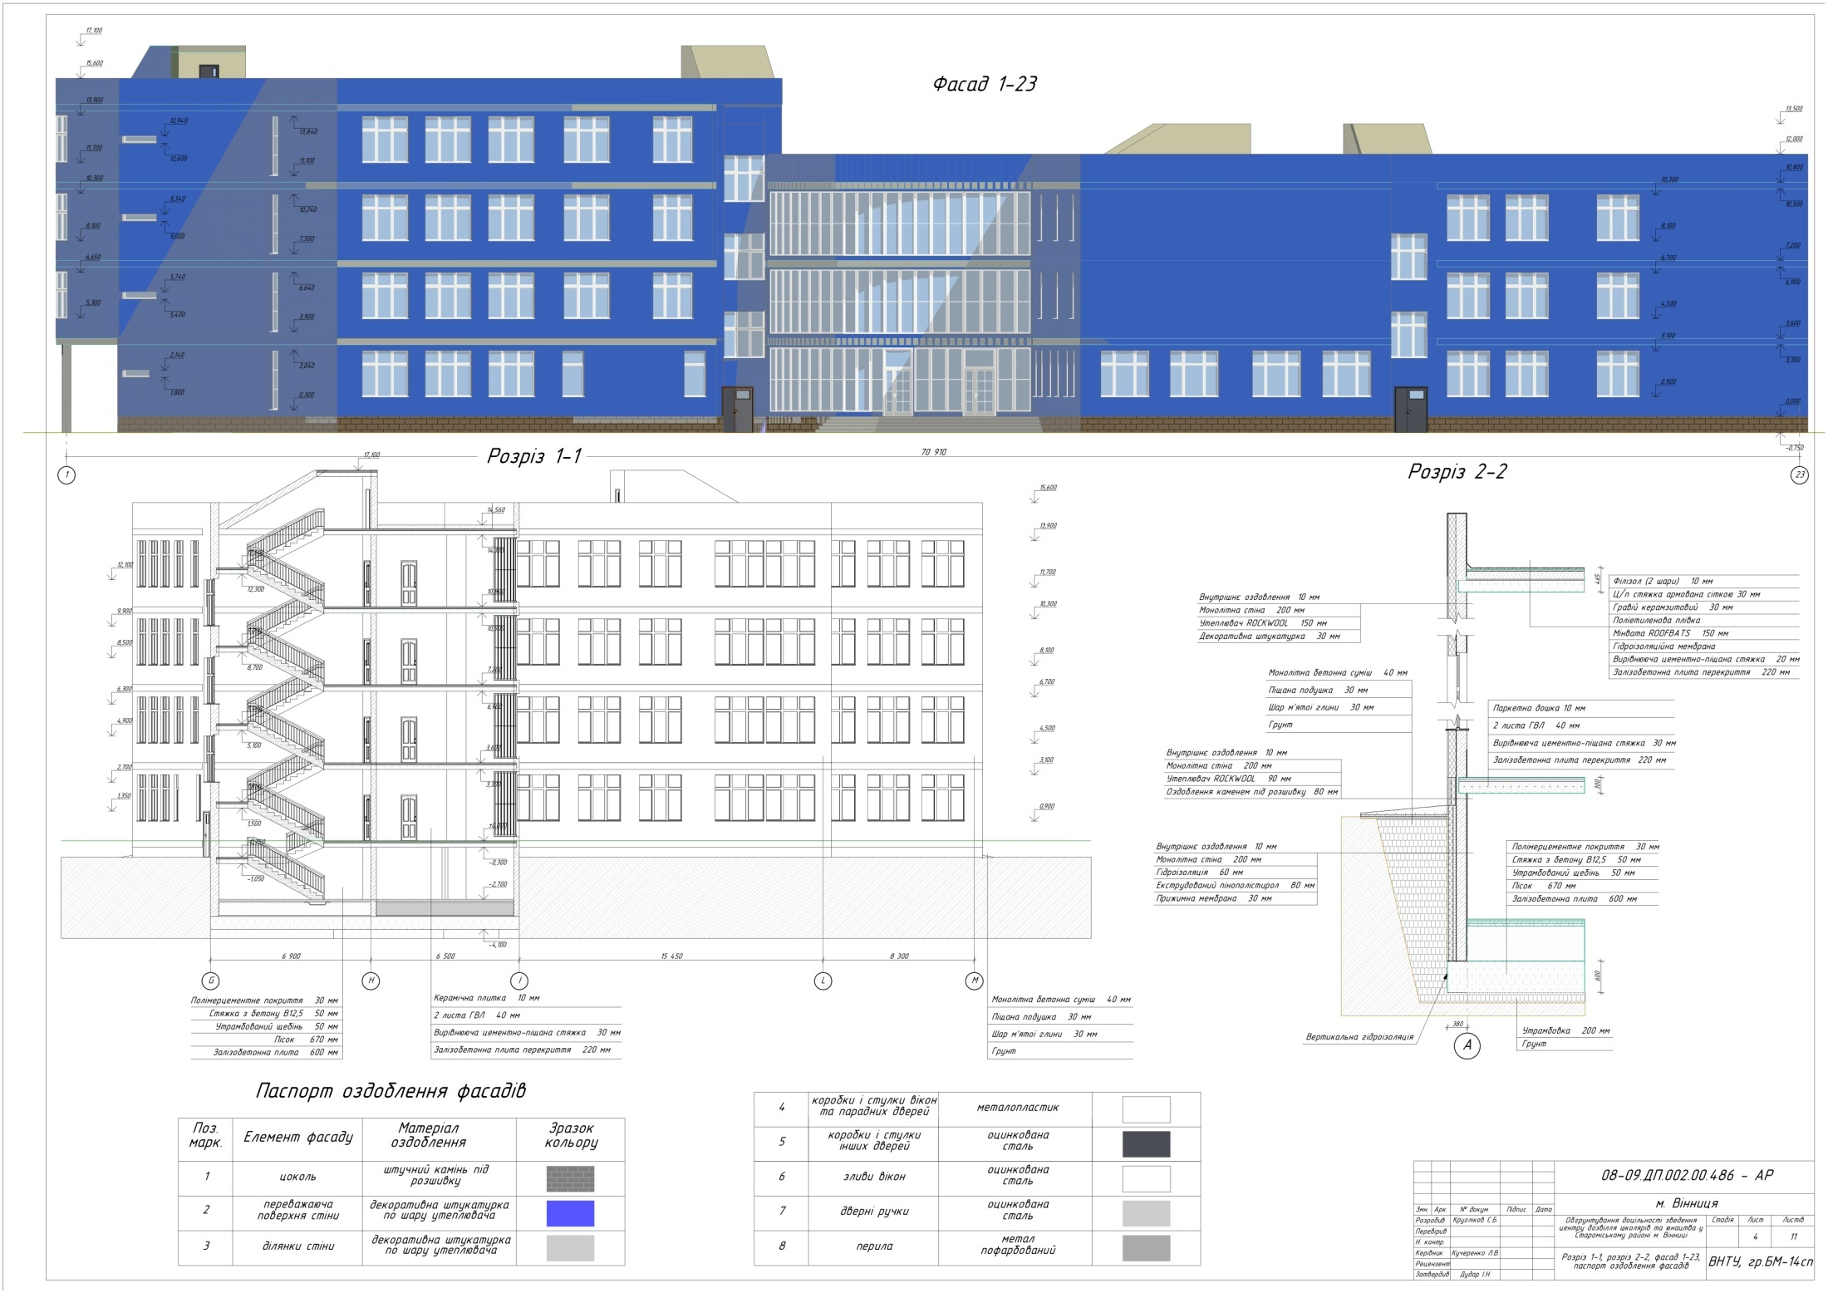

Slide 6
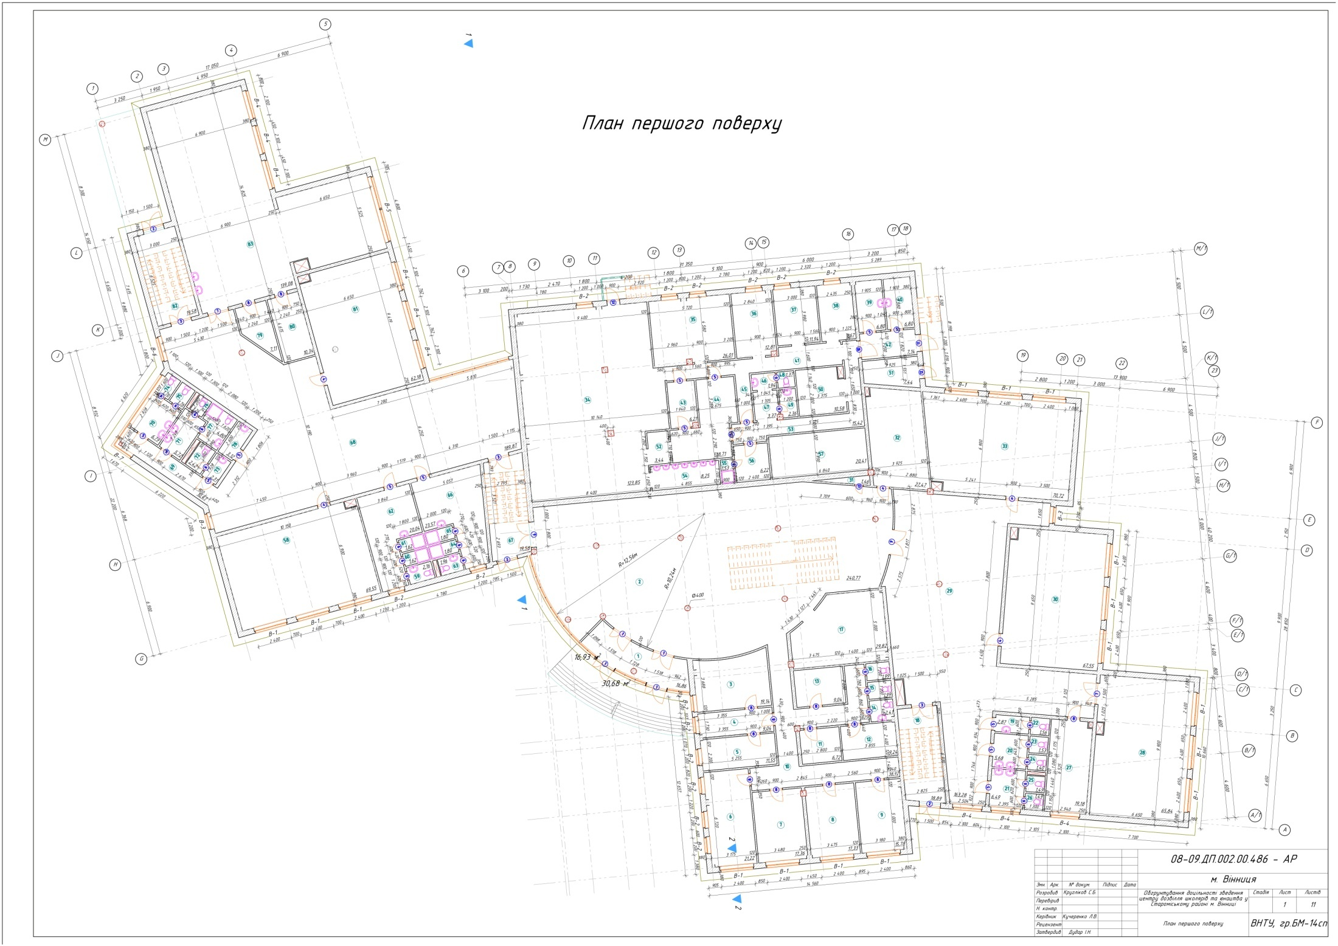

Slide 7
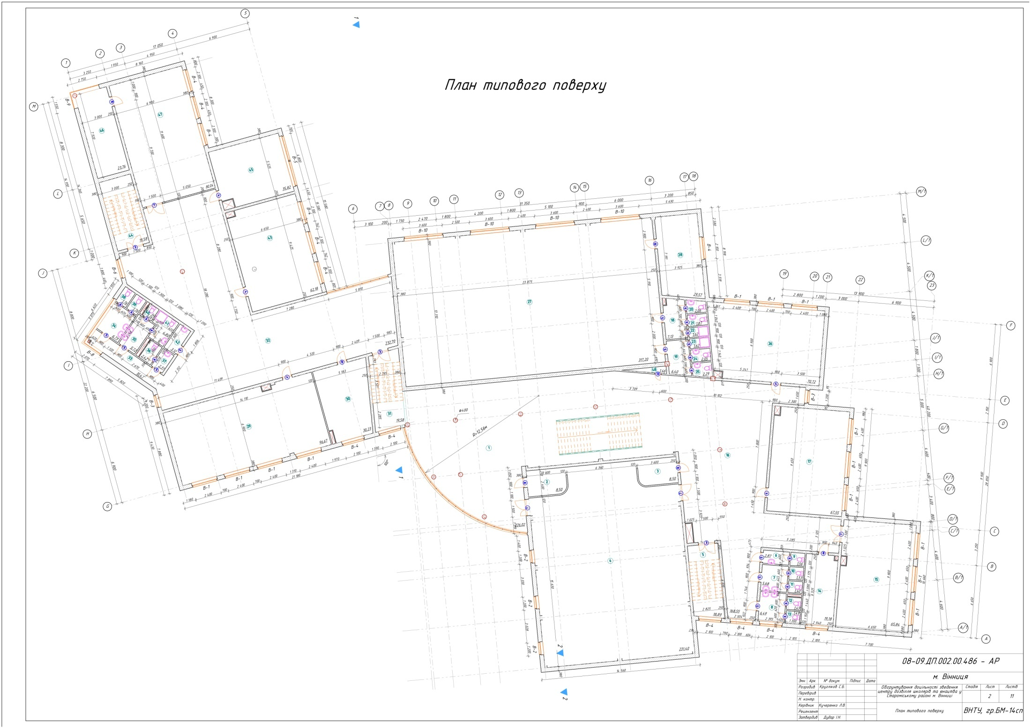

Slide 8
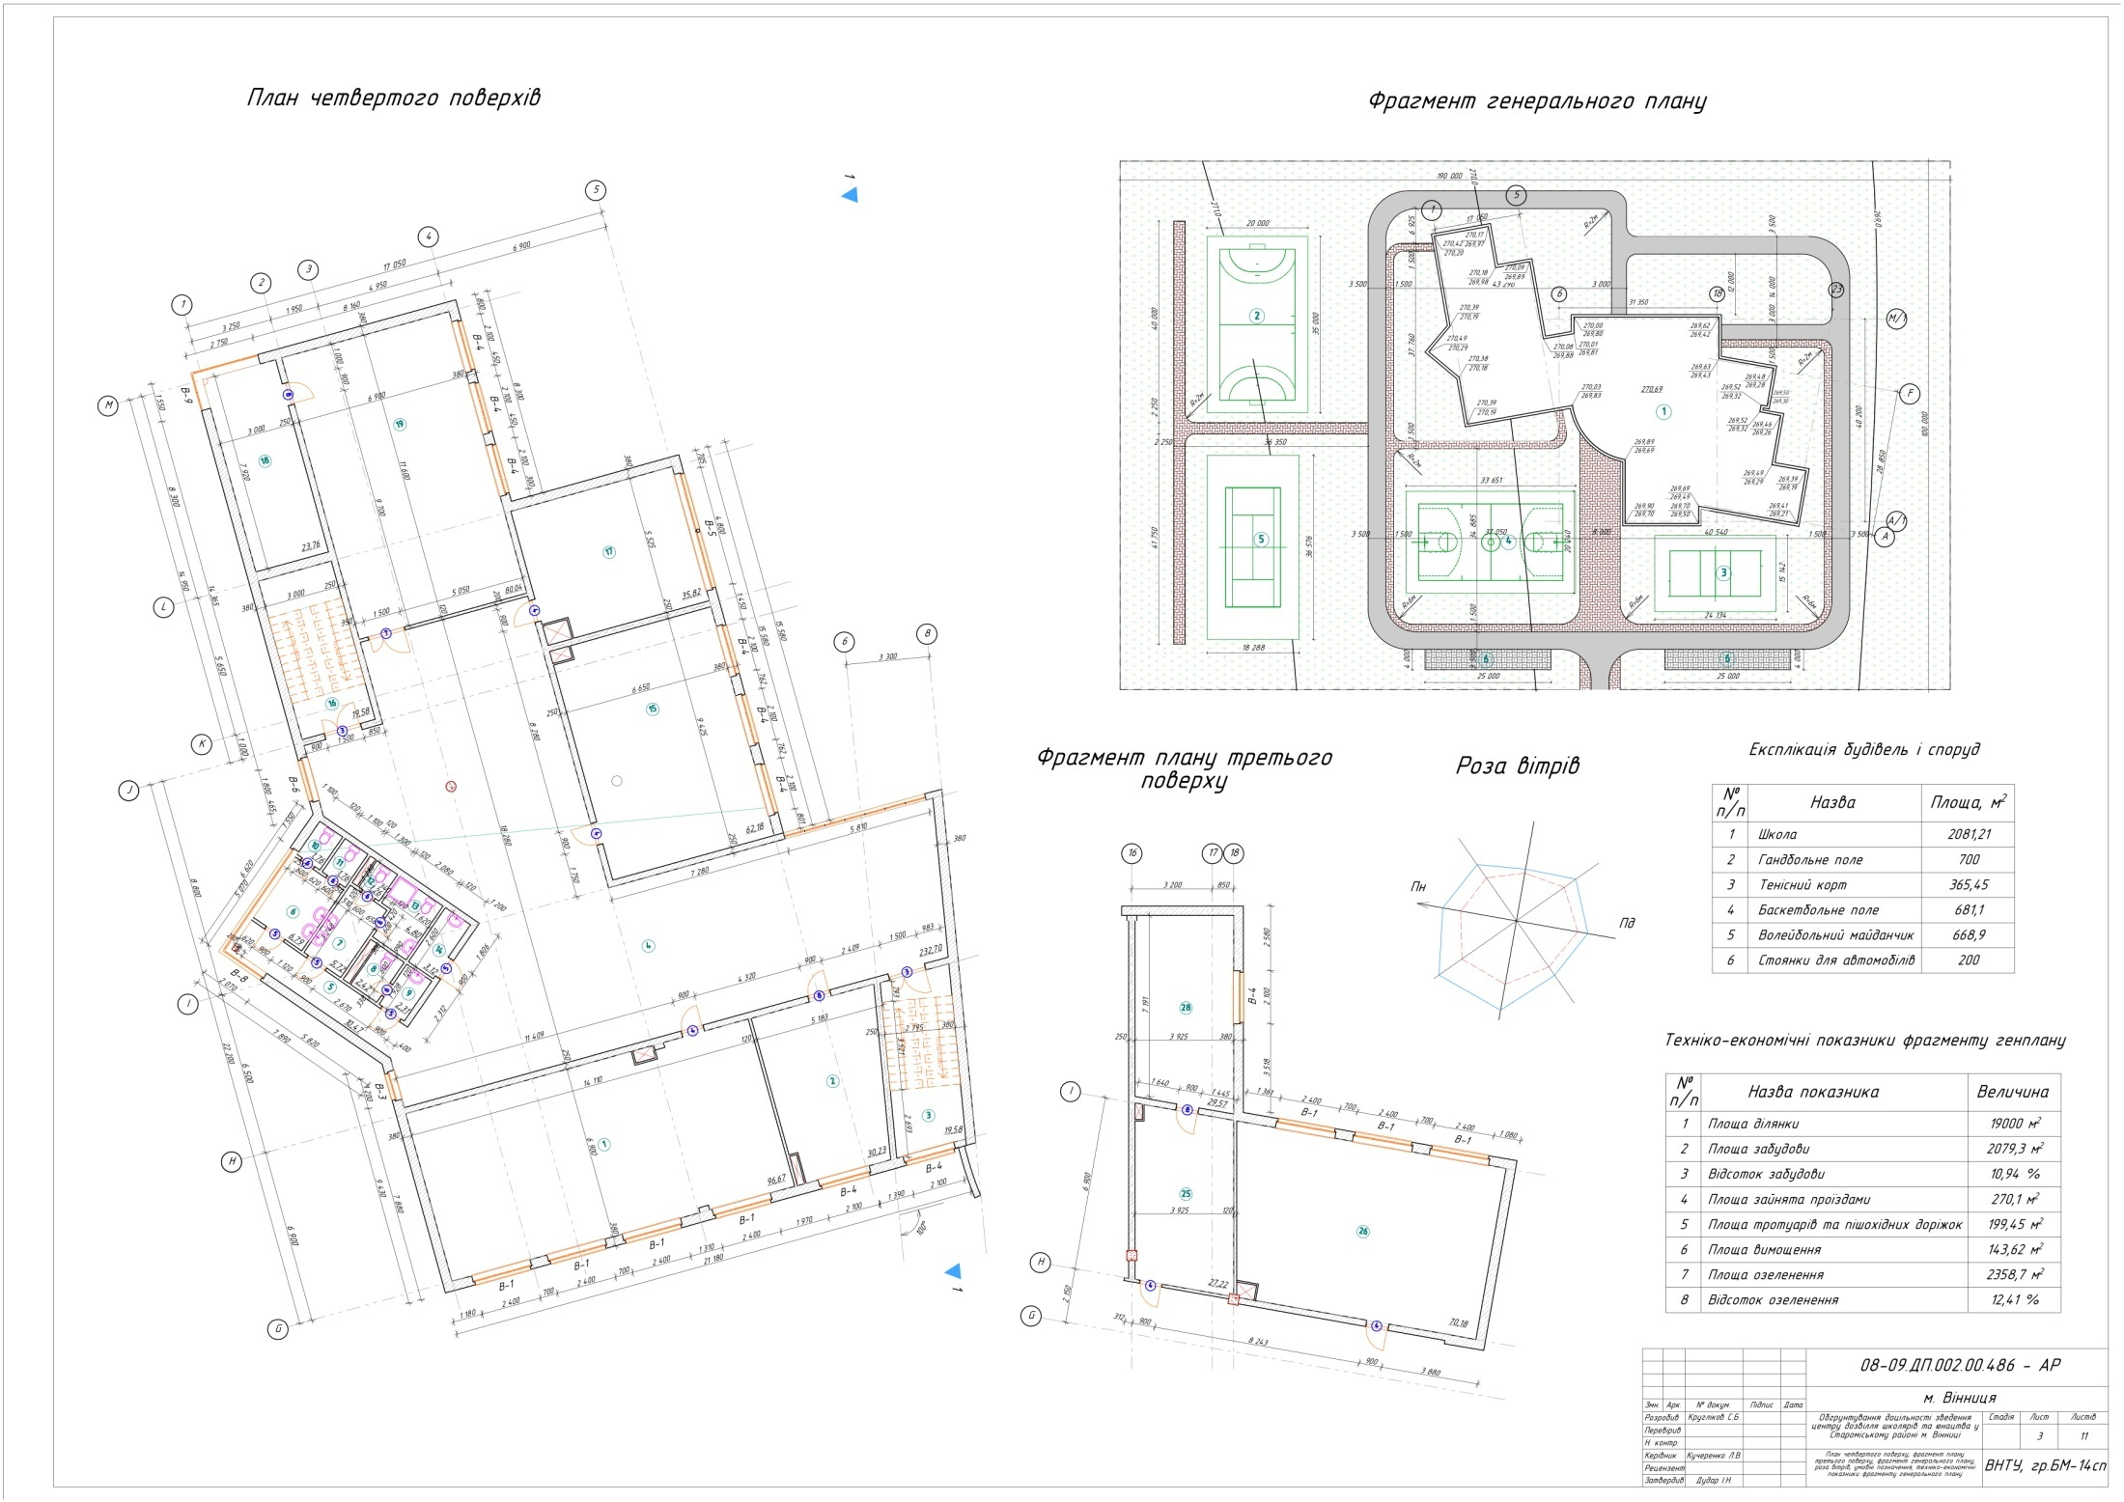

Slide 9
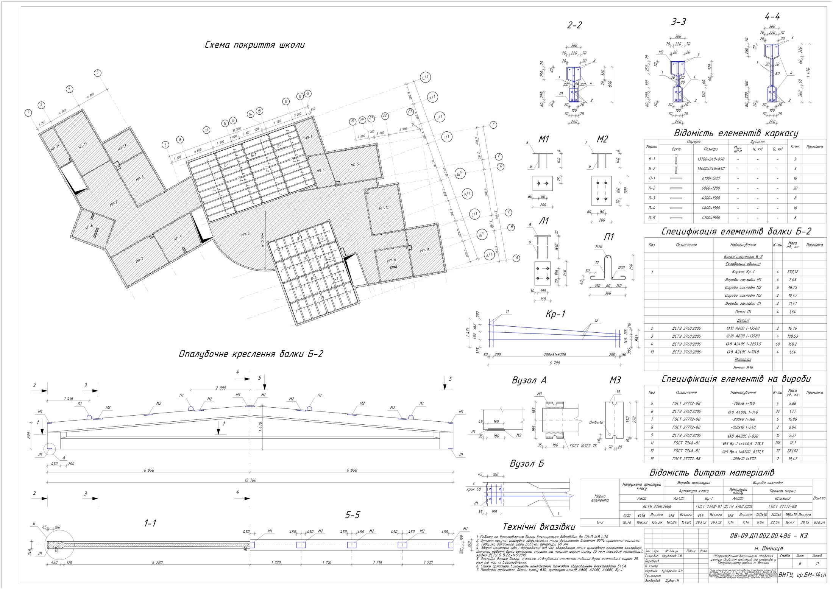

Slide 10
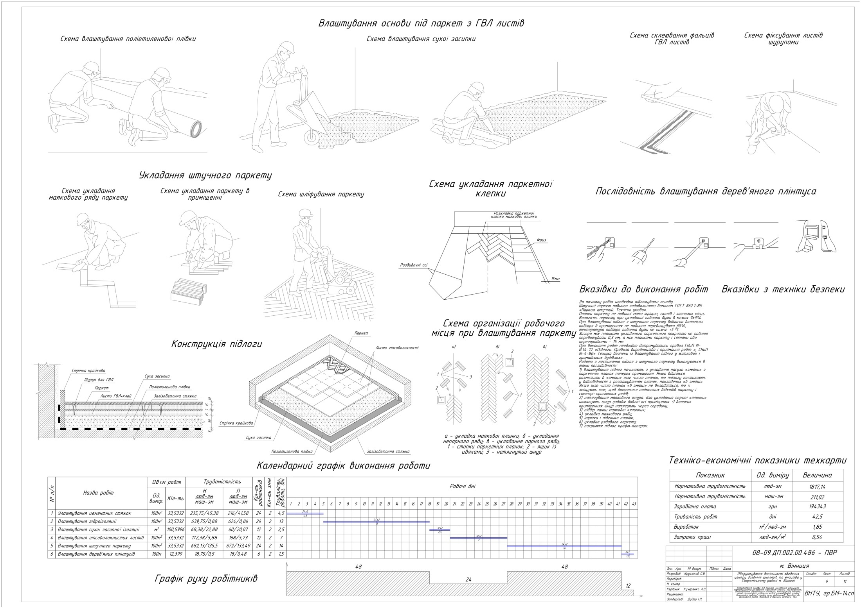

Slide 11
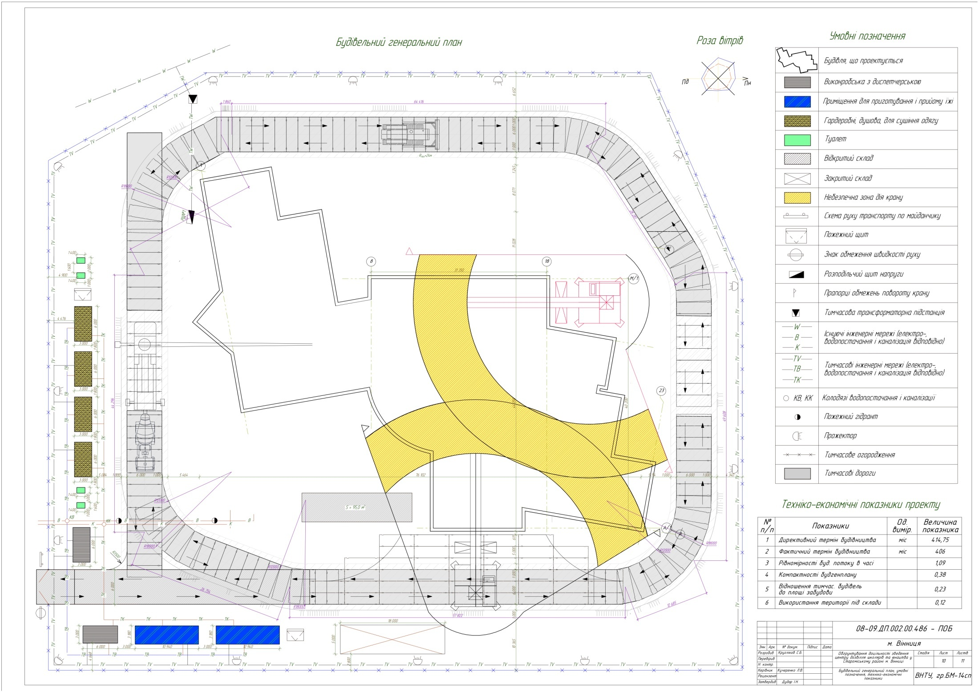

Slide 12
